Slide 1
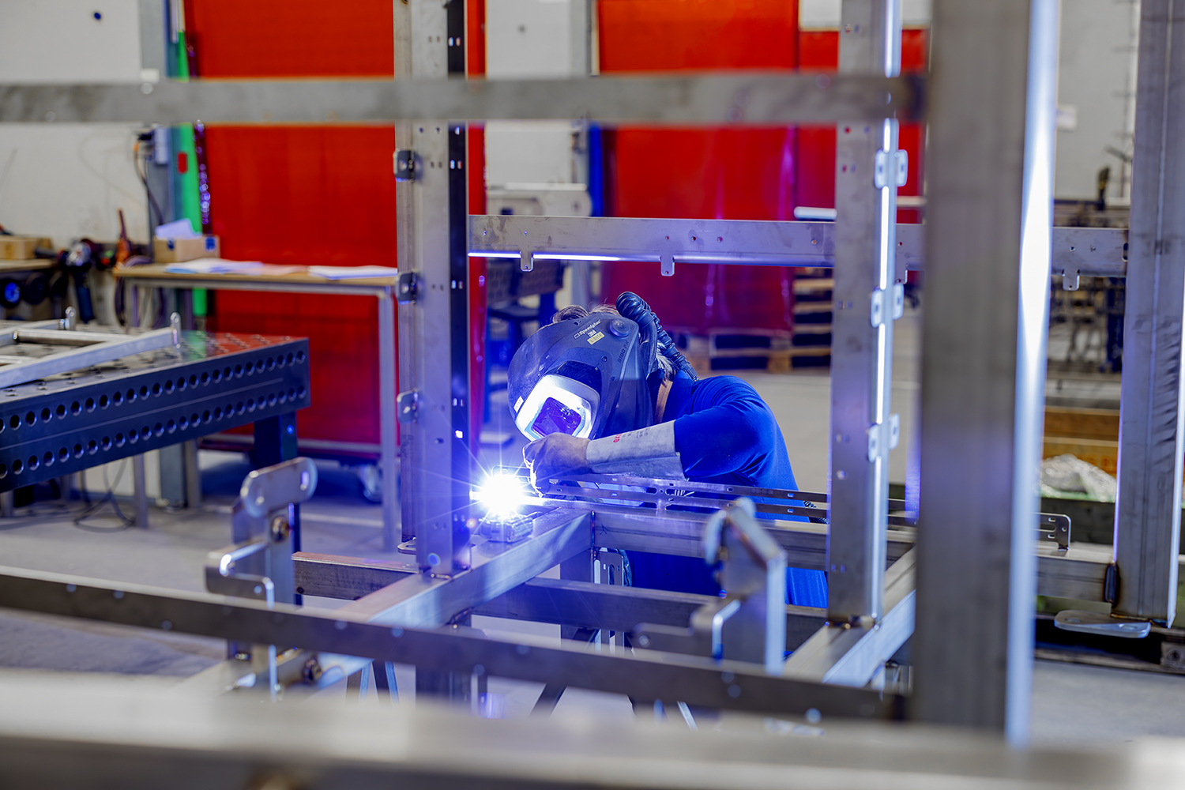
Schulung Arbeitssicherheit und Gesundheitsschutz
Schweißrauch
Firmenname und Datum

Slide 2

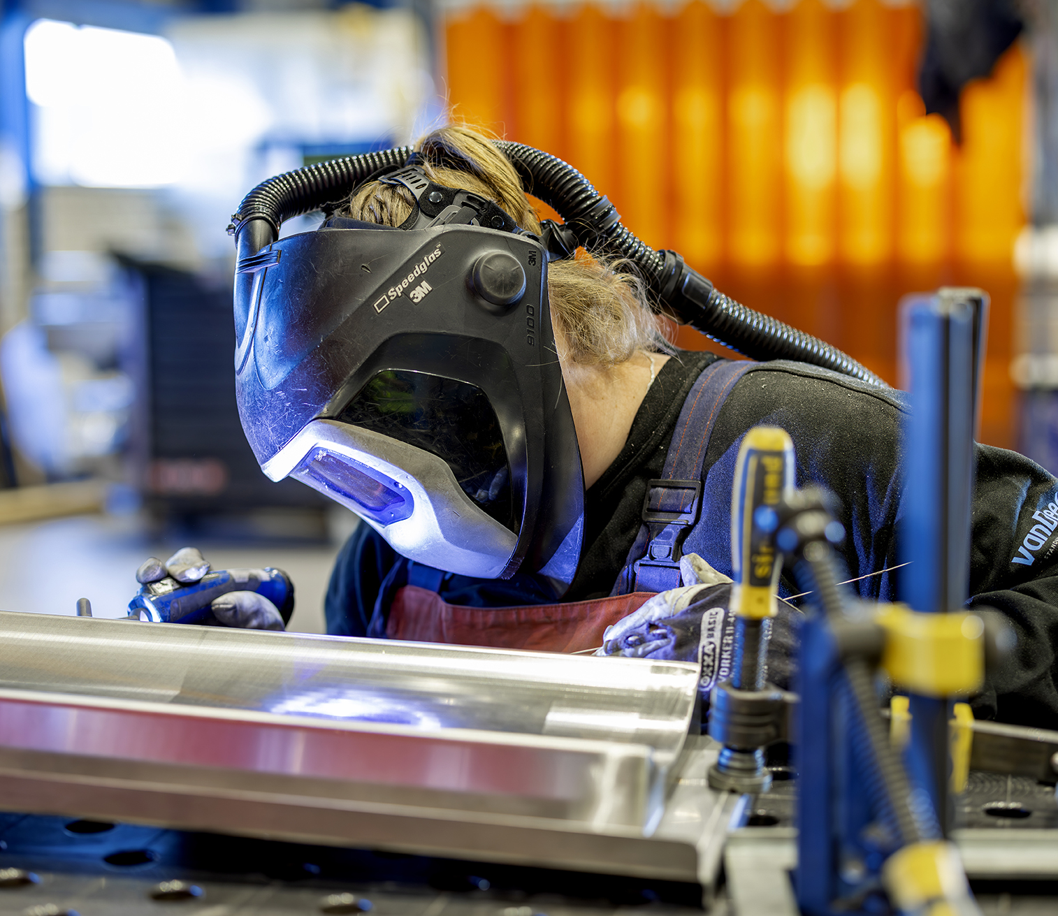
Inhalt
Sicher und gesund arbeiten | Schweißrauch
Welche Gefahren birgt Schweißrauch?
Wie lauten die Grundsätze?
Was können Sie selbst tun?
Welche Gefahren birgt Schleifstaub?

Slide 3
Schweißrauch ist ein Gemisch aus:
Sicher und gesund arbeiten | Schweißrauch
Was ist Schweißrauch?
Das Schweißen von Edelstahl führt zur Bildung von Chrom-6, ein hochgiftiger Stoff, der
kanzerogen sein kann.
Um das mit Schweißrauch verbundene Risiko zu begrenzen, ist es unerlässlich, Maßnahmen, wie etwa eine effektive Absaugung an der Quelle, Belüftung, Absauganlagen und die Verwendung von persönlicher Schutzausrüstung, zu ergreifen.
Gasen
Dämpfen
sehr feinen Partikeln die beim Schweißen freigesetzt werden

Slide 4
Die Zusammensetzung des Schweißrauchs wird durch die verwendeten Materialien, die angewandten Techniken und zusätzliche Materialien, wie etwa Draht und Elektroden, bestimmt. Darüber hinaus enthält Schweißrauch häufig Partikel von Farbe, Grundierung, Fett und Ölen, die sich auf der Oberfläche des Werkstücks befinden.
Sicher und gesund arbeiten | Schweißrauch
Was ist Schweißrauch?
Zu den Schweißtechniken mit dem höchsten Gehalt an Karzinogenen gehören u. a.:
MAG-Schweißen
Fülldrahtschweißen (ohne Schutzgas)
Autogenes Plasmaschneiden
Rostfreier Stahl: Chrom ist ein Bestandteil von Edelstahl;
beim Schweißvorgang entsteht Chrom-6.
Notes:
1 mg gilt für normale Schweißprozesse, bei Edelstahl ist es wegen Chrom 6 (krebserregend) sogar noch weniger.

Slide 5
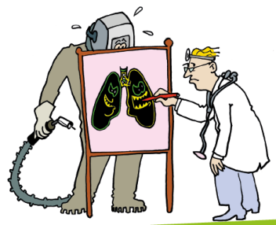
Sicher und gesund arbeiten | Schweißrauch
Schweißrauch und Gesundheit
Übermäßige Exposition kann zu Folgendem führen:
akute Reizung der Atemwege
Schwindelgefühl
Metalldampffieber
Langfristige Exposition kann schwerwiegendere Krankheiten verursachen, wie etwa:
Lungenkrebs
Asthma
Achtung: Die feinen Staubpartikel des Schweißrauchs dringen tief in die Lunge ein. Einmal dort eingedrungen, können sie nicht mehr entfernt werden.

Slide 6
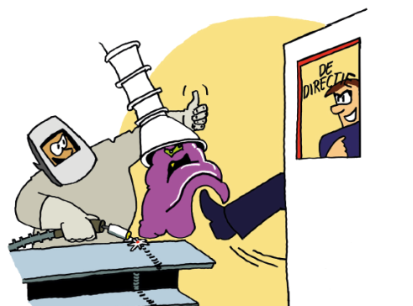
Sicher und gesund arbeiten | Schweißrauch
Was sagt das niederländische Gesetz
über Arbeitsbedingungen (Arbowet) dazu?
Der zulässige Grenzwert für Schweißrauch beträgt 1 mg/m³.
Für Schweißrauch aus Edelstahl mit Chrom-6 gilt ein unterer Grenzwert von 1 µg/m³.
Pflichten des Arbeitgebers:
Arbeitnehmerschutz (an der Quelle beginnend)
Expositionsbewertung = Berechnungsmodell oder Messungen
Pflichten des Arbeitnehmers:
Befolgung der Anweisungen des Arbeitgebers.
Persönliche Schutzausrüstung verwenden.
Notes:
1 mg gilt für normale Schweißprozesse, Edelstahl liegt aufgrund von Chrom 6 (krebserregend) bei 1 µg/m3. µg pro m3 = Mikrogramm pro Kubikmeter.

Slide 7
Sicher und gesund arbeiten | Schweißrauch
Was sagt das niederländische Gesetz
über Arbeitsbedingungen (Arbowet) dazu?
Expositionsbewertung:
Messungen in Übereinstimmung mit der Norm
Verwendung eines validierten Berechnungsmodells: 5xbeter-Sicherheitstest
5xbeter-Sicherheitstest:
validiertes Berechnungsmodell
Einführung des Szenarios
Grenzwertprüfung
Aktionsplan mit Verbesserungsvorschlägen
Anforderung aus dem Sicherheitstest = mechanische Belüftung des Raums:
Einschaltdauer <15% = 800 m³ pro Stunde pro Schweißer
Einschaltdauer >15% = 1600 m³ pro Stunde pro Schweißer
Notes:
Mechanische Raumlüftung: Alle Schweißrauche, die nicht an der Quelle entfernt werden, werden in den Raum abgegeben. Zum Schutz aller im Raum anwesenden Personen (auch der Kollegen, die keine Schweißer sind) ist eine Raumlüftung notwendig, um für saubere Luft zu sorgen.

Slide 8
Sicher und gesund arbeiten | Schweißrauch
Wie können Sie das selbst tun?
Ich zähle bis 5, bevor ich meinen Schweißhelm abnehme.
Bei Zustimmung bitte die Hände heben.
Notes:
Warten Sie immer 5 Sekunden, bis die Rauchfahne verschwunden ist.

Slide 9
Sicher und gesund arbeiten | Schweißrauch
Behauptung
Ich schweiße mit meinem Kopf
in einer Wolke aus Schweißrauch.
Bei Widerspruch bitte die Hände heben.
Notes:
Kopf in der Rauchwolke: Dies tritt auf, wenn sich der Kopf des Schweißers regelmäßig in der sichtbaren Rauchwolke befindet.
Dies ist auf die Leckagerate von Schweißhelmen zurückzuführen. Darüber hinaus gelten ein normaler Schweißhelm oder eine Handhaube nicht als Atemschutz.

Slide 10
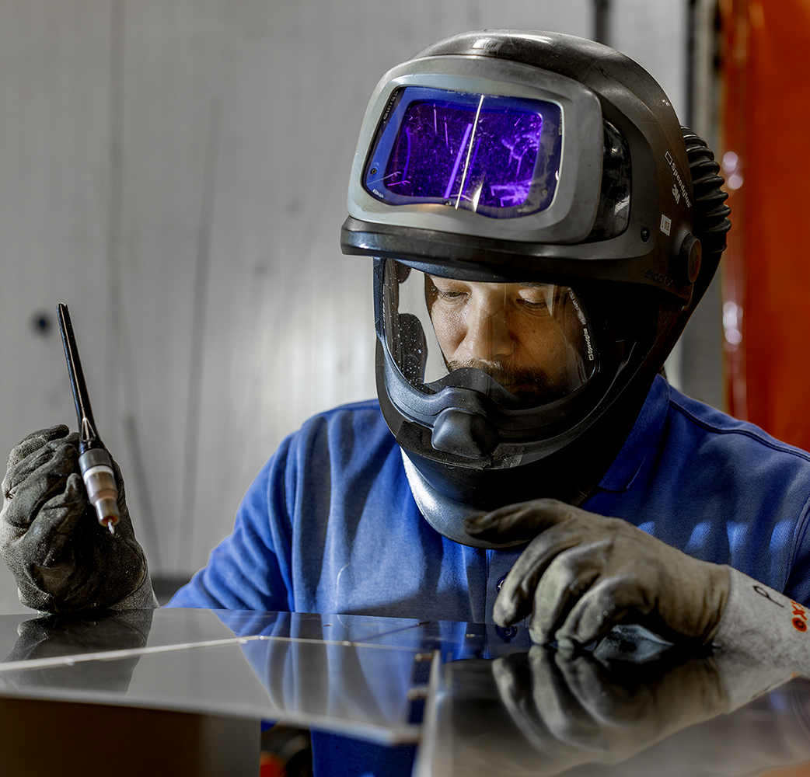
Sicher und gesund arbeiten | Schweißrauch
Wie sieht es hier aus?

Slide 11
Sicher und gesund arbeiten | Schweißrauch
Behauptung
Ich verwende die Absaugung an der Quelle ordnungsgemäß,
wenn sie nicht weiter als 1 Meter von der Schweißstelle
entfernt ist.
Ja, ich stimme zu
Nein, ich stimme nicht zu
Notes:
Die Punktabsaugung ist nur dann wirksam, wenn der Abstand zwischen der Absaugdüse und der Schweißnaht gleich oder kleiner als der Durchmesser der Absaugdüse ist.

Slide 12
Sicher und gesund arbeiten | Schweißrauch
Behauptung
Ich mache meinen Kollegen auf die Nutzung
der Absaugung an der Quelle aufmerksam.
Ja, ich stimme zu
Nein, ich stimme nicht zu

Slide 13
Sicher und gesund arbeiten | Schweißrauch
Wie sieht es hier aus?

Slide 14

Erläuterung zur Behauptung bezüglich der Absaugung an der Quelle
Notes:
Hinweis: Das Video ist nett, aber ich glaube, es geht von 3,5 mg/m³ aus... und der Abluftventilator ist etwas ungeschickt aufgehängt.

Slide 15
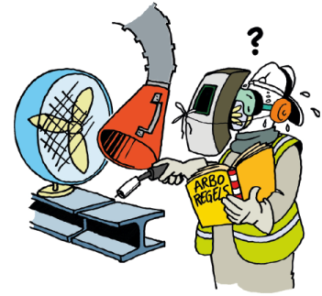
Sicher und gesund arbeiten | Schweißrauch
Was kann vor dem Schweißen getan werden?
Prüfen Sie, ob andere Fügeverfahren möglich sind.
Prüfen Sie die korrekte Einstellung der Schweißgeräte und der Absaugung.
Prüfen Sie, ob das Material sauber, frei von Farbresten, Öl usw. ist.
Prüfen Sie die Absaugung (an der Quelle), die Filter und den Atemschutz.

Slide 16
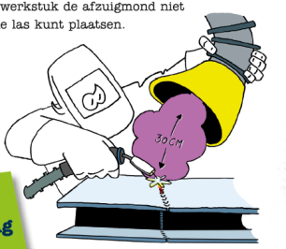
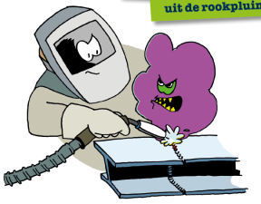
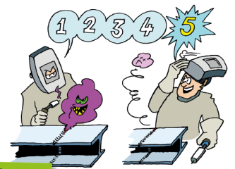
Sicher und gesund arbeiten | Schweißrauch
Wenn Sie mit dem Schweißen beginnen
Absaugung an der Quelle
Halten Sie Ihren Kopf aus dem Rauch
Die 5-Sekunden-Regel

Slide 17
Sicher und gesund arbeiten | Schweißrauch
Schleifen
Der beim Arbeiten mit einem Winkelschleifer freigesetzte Schleifstaub kann
gesundheitsschädlich sein.
Insbesondere im Falle einer langfristigen Exposition.
Schleifstaub besteht aus sehr feinen Partikeln, die leicht in die Atemwege gelangen und tief in die Lunge eindringen können.
Das geschliffene Material kann Partikel von Metallen, Silizium und sogar schädliche Substanzen, wie etwa Blei, enthalten.

Slide 18
Sicher und gesund arbeiten | Schweißrauch
Schleifen
Langfristige Auswirkungen
Zusätzlich zu den akuten Auswirkungen kann eine langfristige Exposition gegenüber Feinstaub Lungenschäden verursachen und das Risiko für Lungenkrebs erhöhen.
Gesundheitsgefahren
Probleme mit den Atemwegen
Reizung der Atemwege
Husten
Krankheiten, wie etwa Bronchitis und Asthma
Haut- und Augenreizung
Schleifstaub kann auch Reizungen der Haut und der Augen verursachen, insbesondere wenn keine Schutzkleidung und keine Schutzbrille getragen werden.

Slide 19
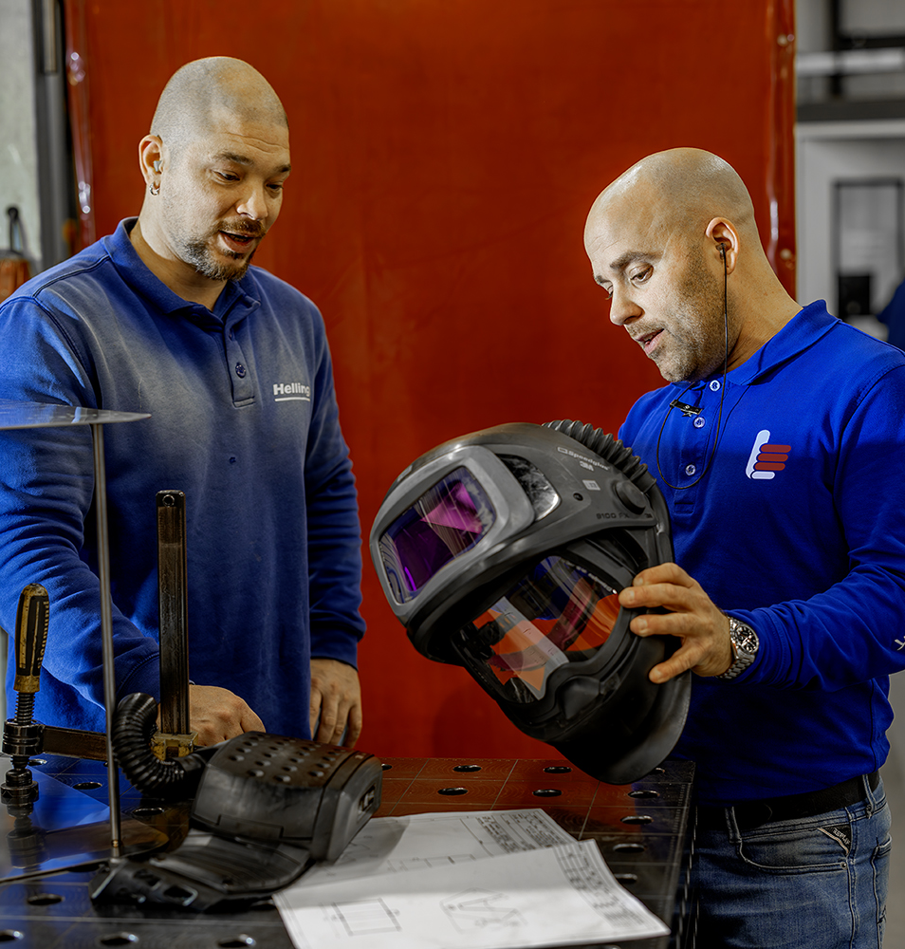
Sicher und gesund arbeiten | Schweißrauch
Wie sieht es hier aus?

Slide 20
Sicher und gesund arbeiten | Schweißrauch
Schleifen
Vorsichtsmaßnahmen:
Beim Schleifen sind geeignete Vorsichtsmaßnahmen zu treffen, wie etwa:
Absaug- oder Entstaubungsanlagen an oder in der Nähe der Schleifmaschine verwenden.
Eine Staubmaske mit ausreichendem Schutz vor feinen Partikeln tragen (z. B. eine FFP3-Maske).
Schutzbrille und Schutzkleidung tragen, um Haut- und Augenkontakt zu vermeiden.
Schutzbrille und Schutzkleidung tragen, um Haut- und Augenkontakt zu vermeiden.
Notes:
Empfohlen wird ausschließlich eine Staubmaske mit ausreichendem Feinstaubschutz (z. B. eine FFP3-Maske).
Eine FFP3-Maske bietet einen etwas höheren Schutz als eine FFP2-Maske. Die Wirksamkeit der Filtermaske hängt vor allem von ihrer Passform ab. Wichtig ist, dass die Maske eng am Gesicht anliegt.

Slide 21
Sicher und gesund arbeiten | Schweißrauch
Behauptung
Beim Schleifen benutze ich
in der Regel eine Staubmaske.
Ja, ich stimme zu
Nein, ich stimme nicht zu
Notes:
Eine weitere Option: ein Überdruck-Schweißhelm mit Schleiffenster. Halbmaske. Angetrieben durch einen Motor.

Slide 22
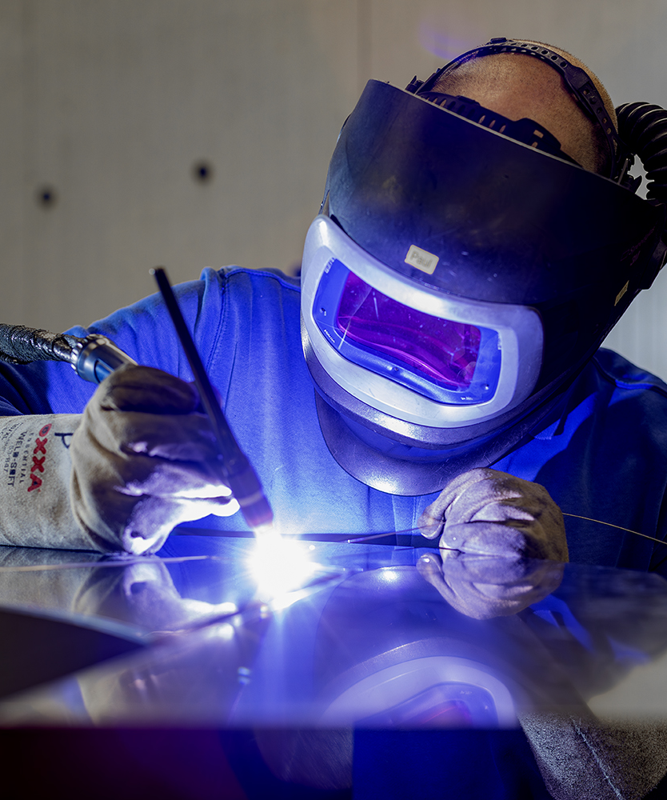
Sicher und gesund arbeiten | Schweißrauch
Wie sieht es hier aus?

Slide 23
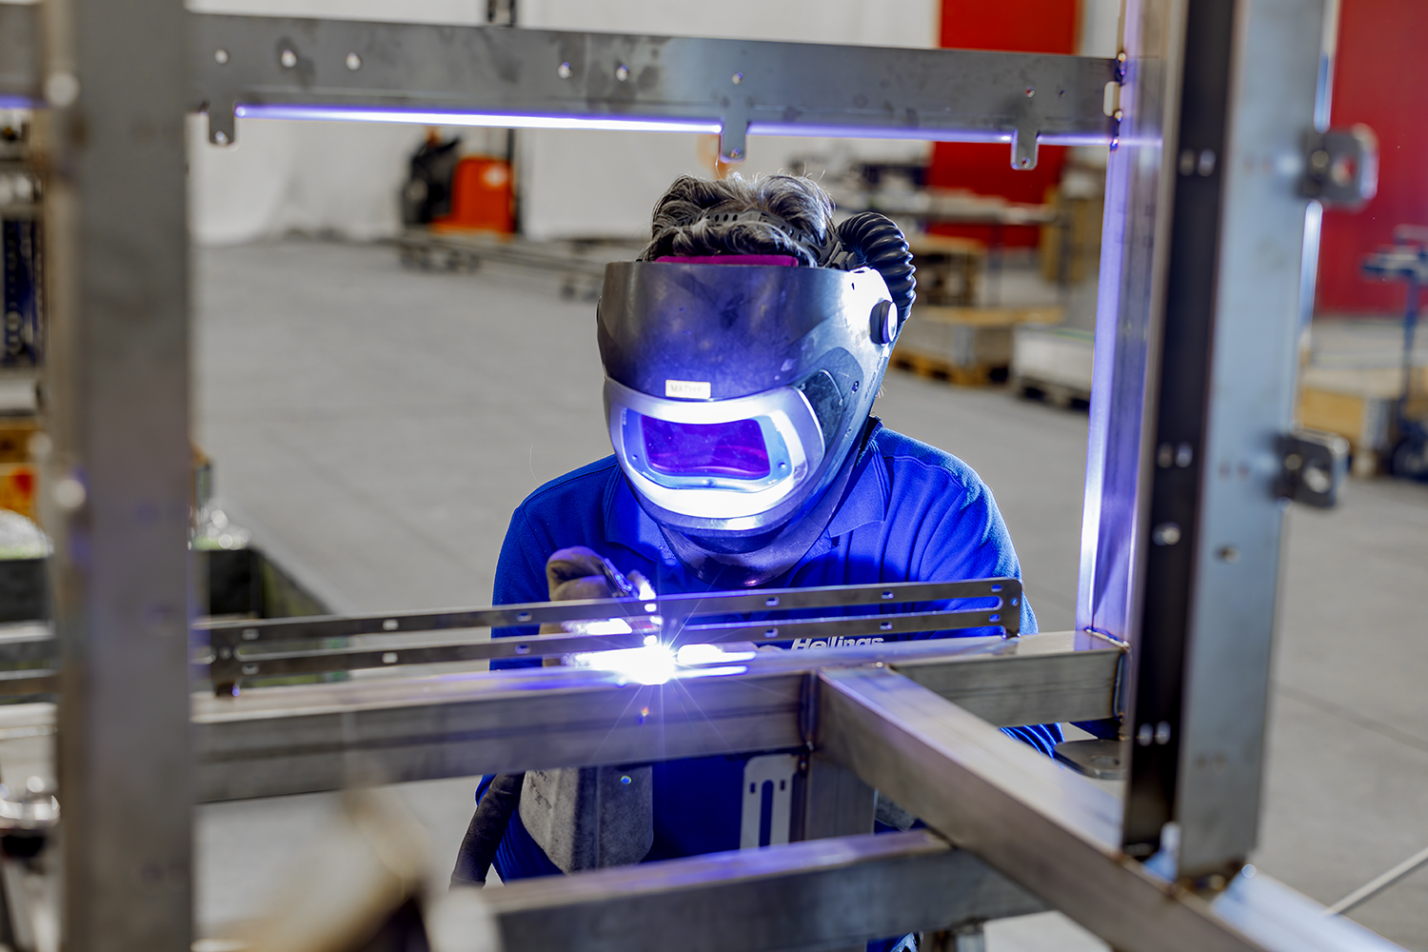
Sicher und gesund arbeiten | Schweißrauch
Was kann hier verbessert werden? Was können Sie verbessern? Selbst?

Slide 24

Sicher und gesund arbeiten | Schweißrauch
Fragen?
info@5xbeter.nl | www.5xbeter.nl

Slide 25
Sicher und gesund arbeiten | Schweißrauch
Brauchen Sie Hilfe?
Besprechen Sie dies mit Ihrem Vorgesetzten oder wenden Sie sich an den Präventionsbeauftragten.
Wenden Sie sich an einen Trainer von 5xbeter: www.5xbeter.nl
Oder rufen Sie die KOSTENLOSE Hotline an: 0800 – 55 55 005
info@5xbeter.nl | www.5xbeter.nl

